Slide 3
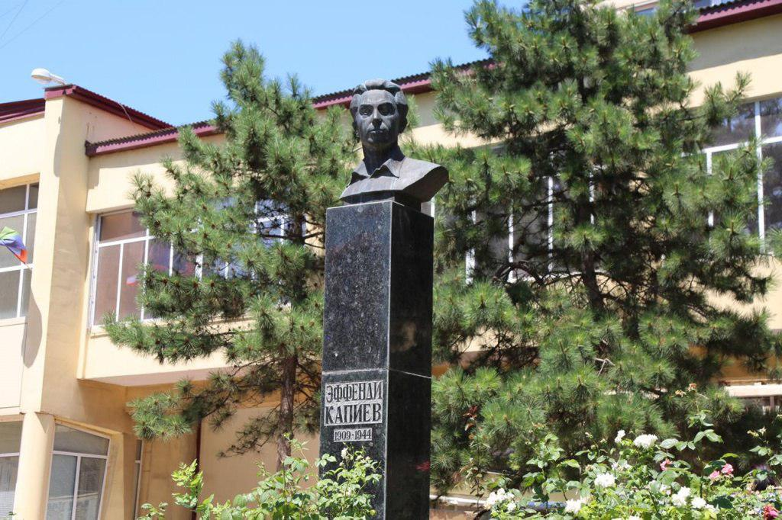

Slide 4
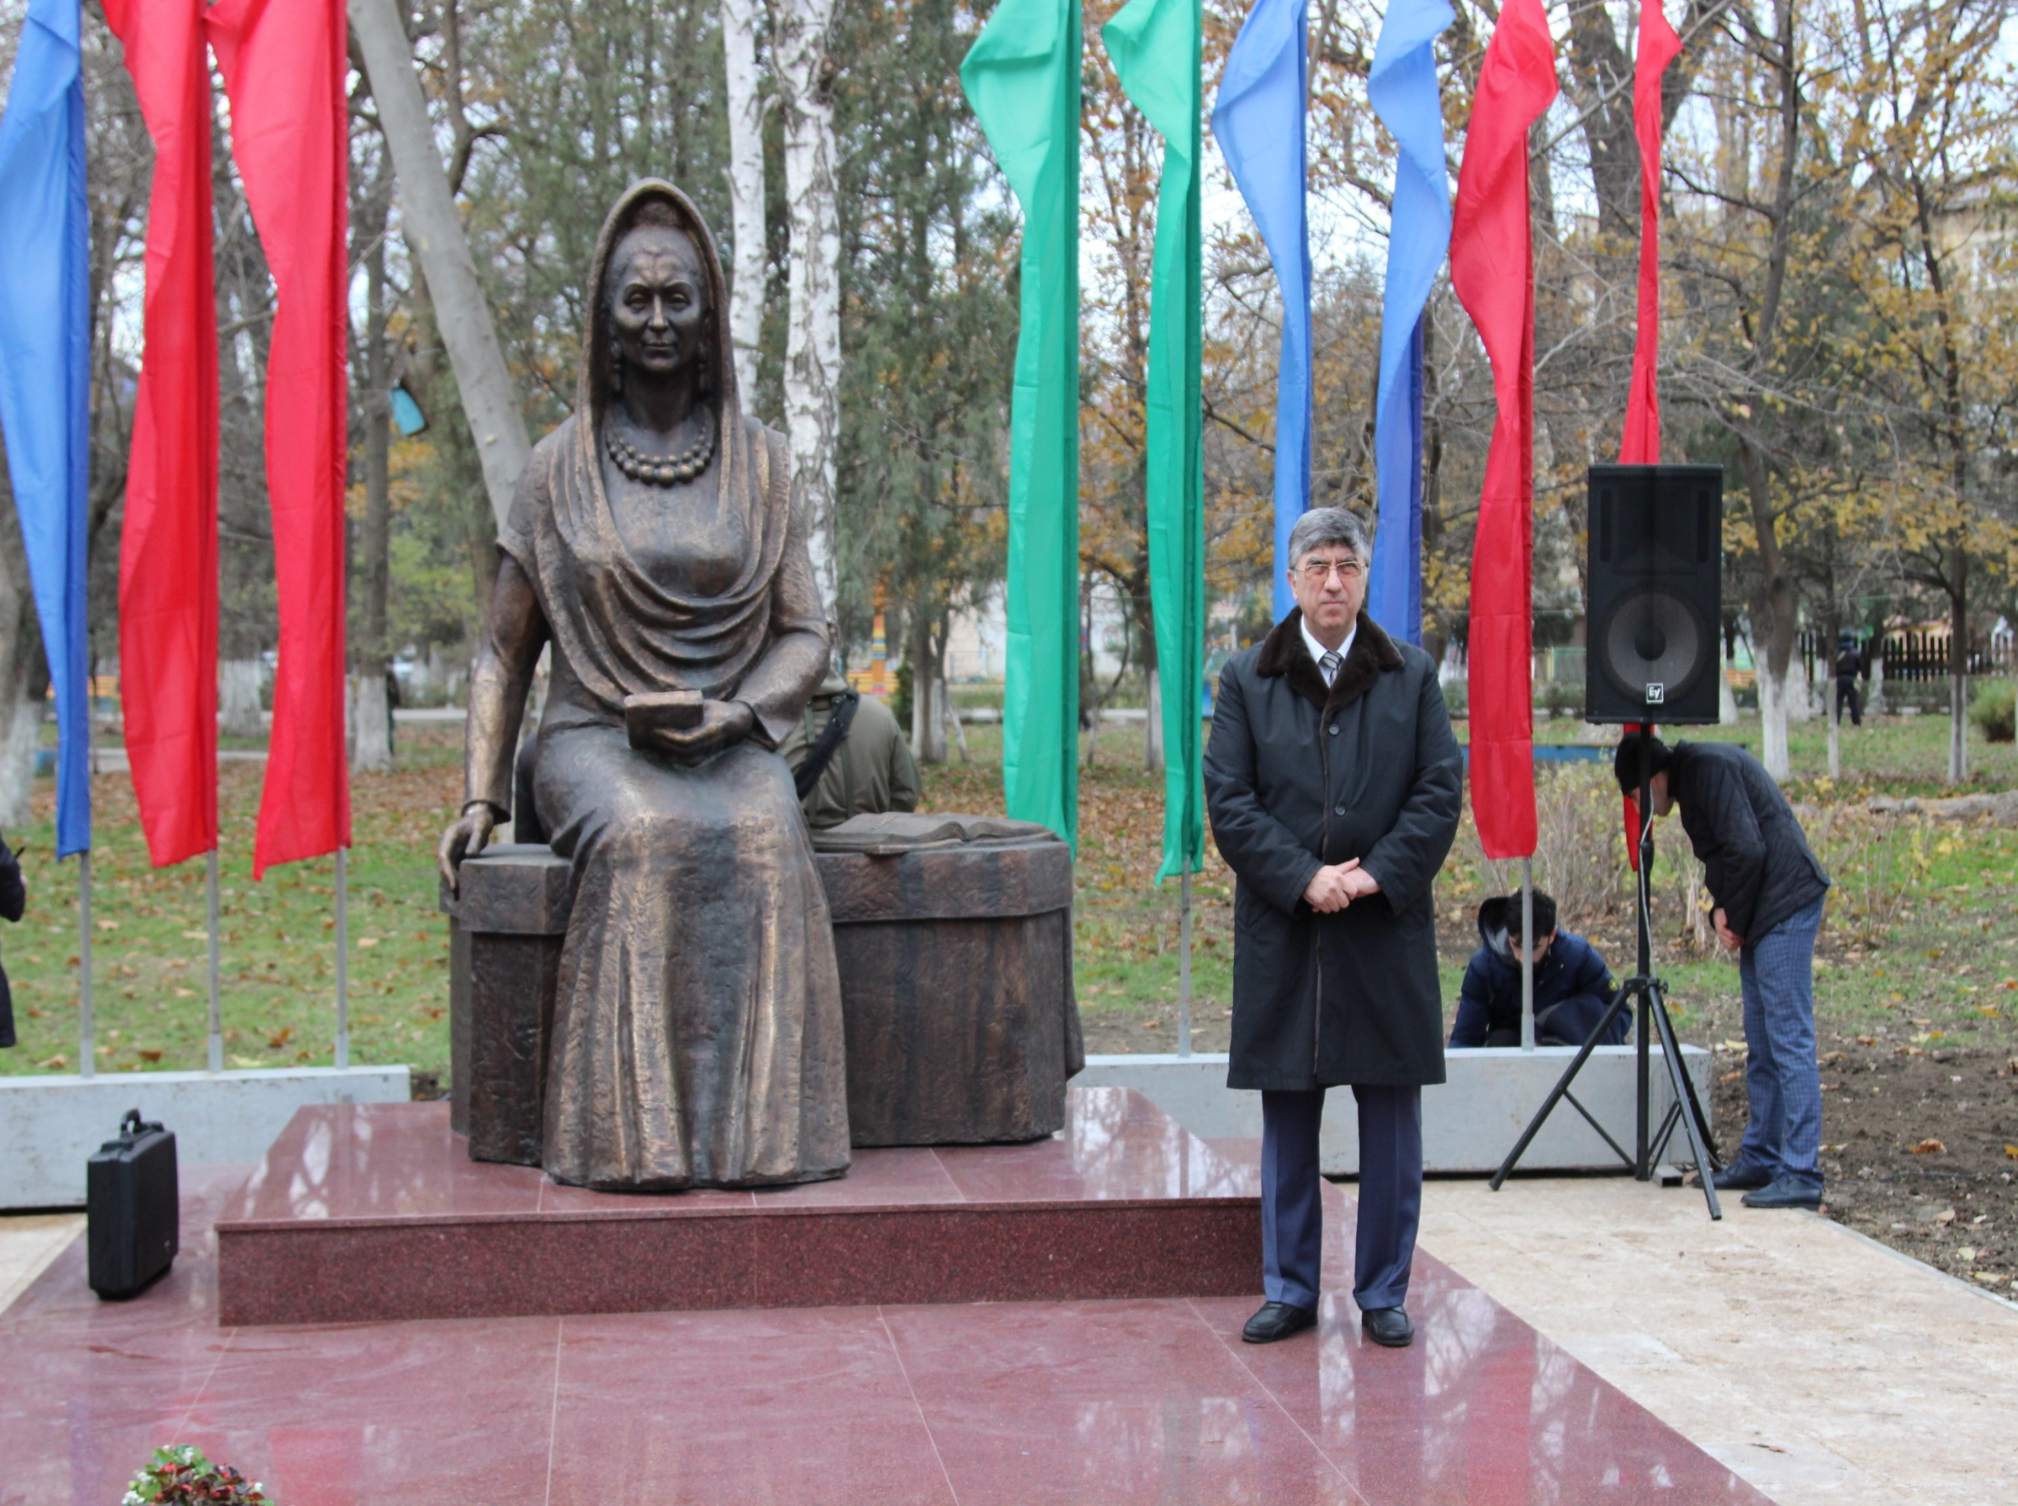

Slide 5
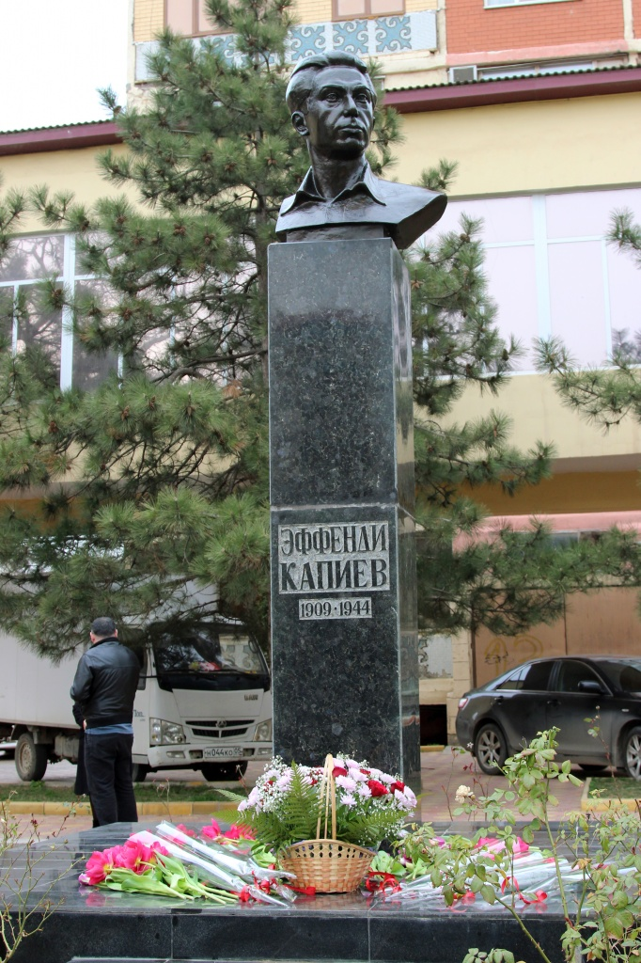

Slide 9
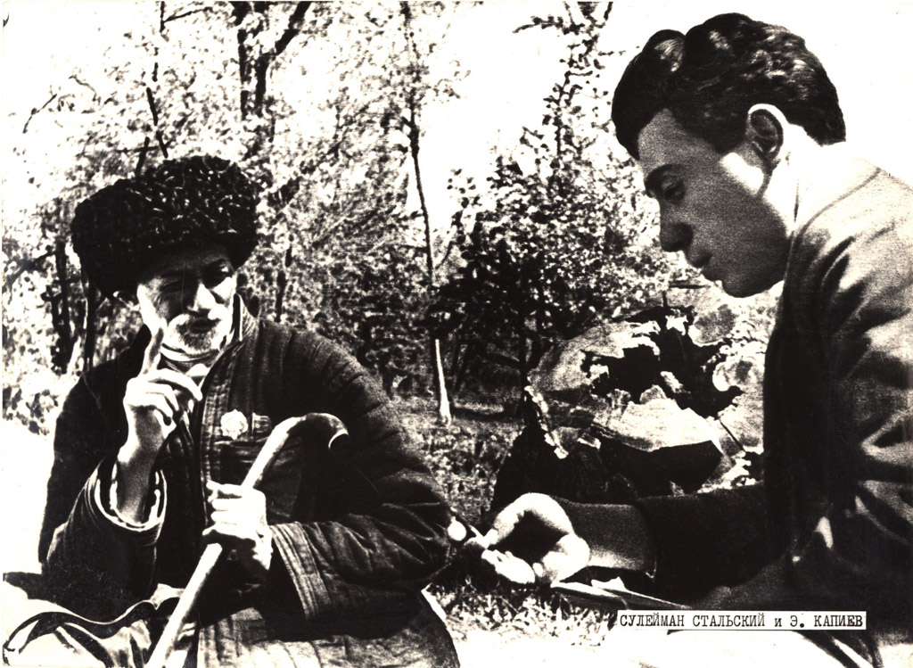

Slide 10
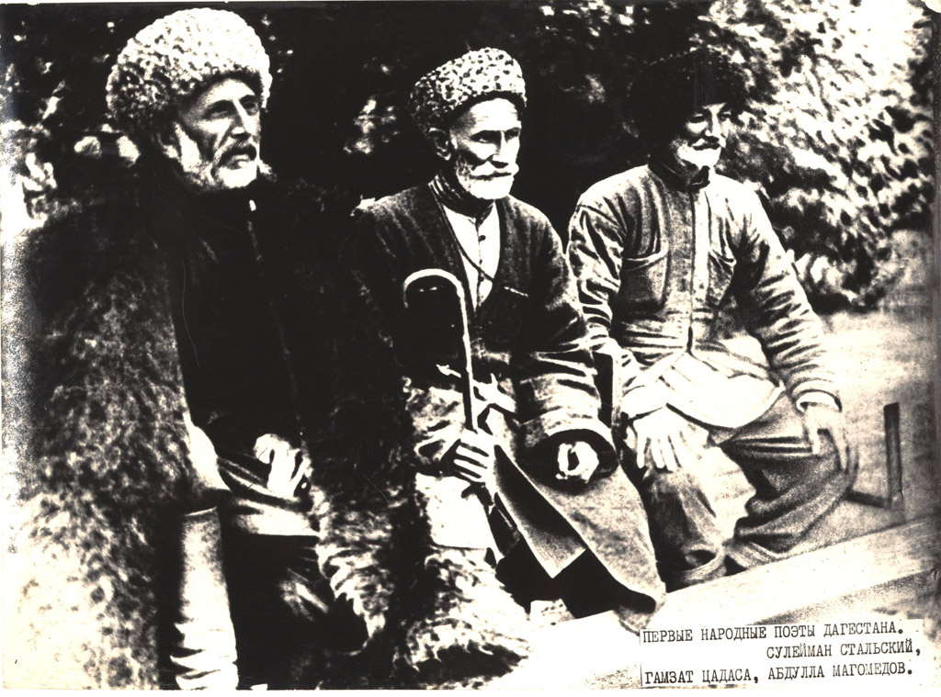

Slide 12
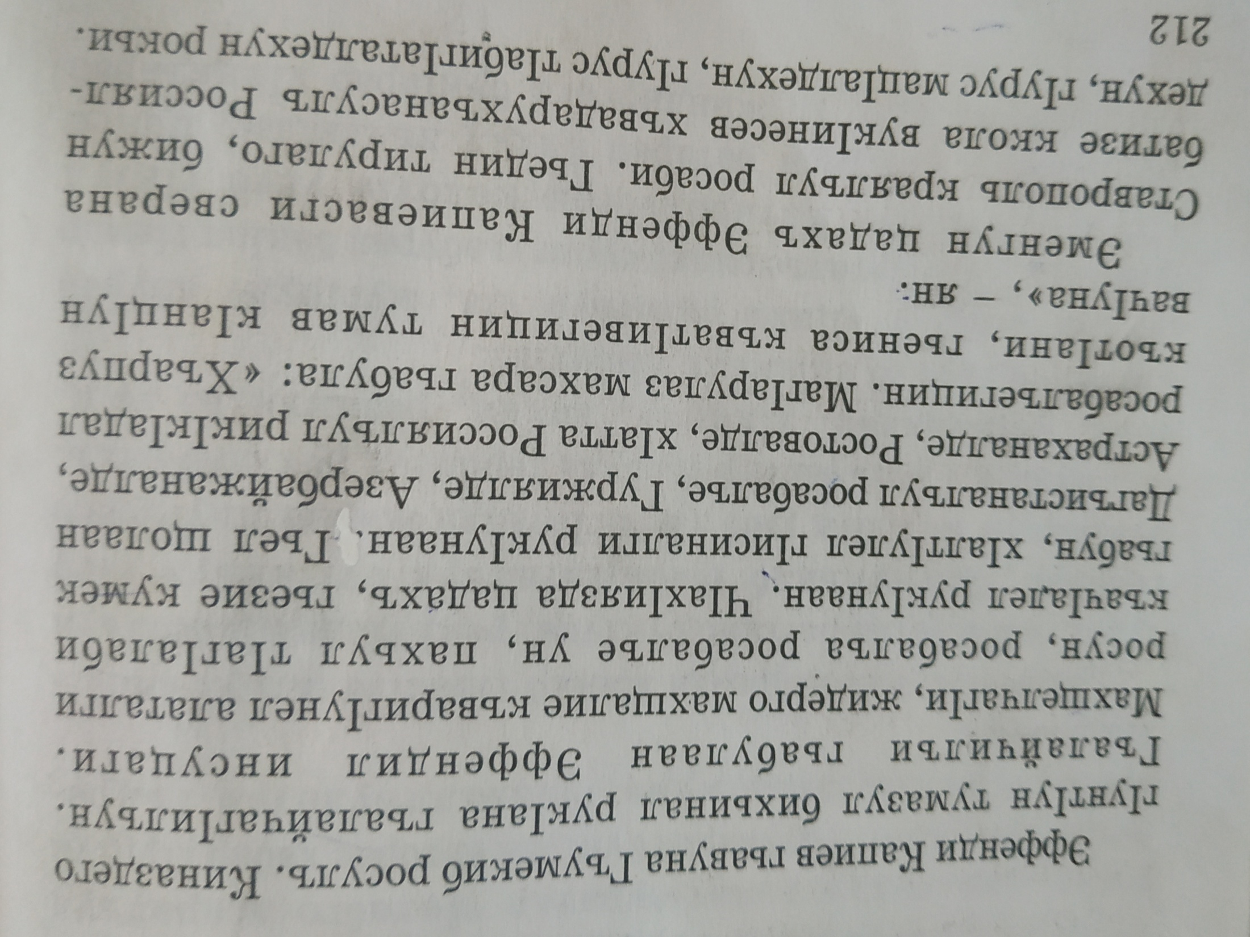

Slide 13
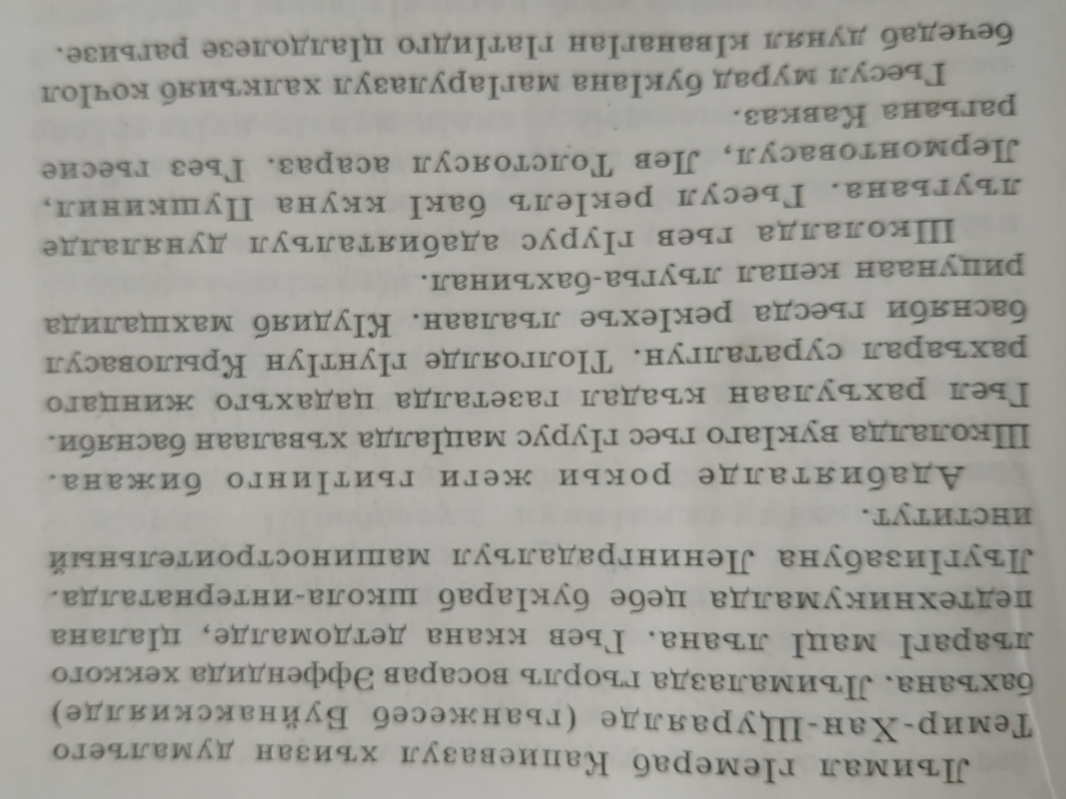

Slide 14
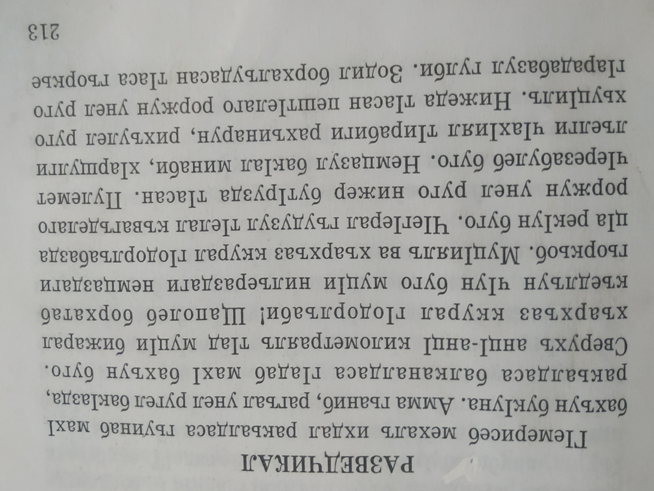

Slide 15
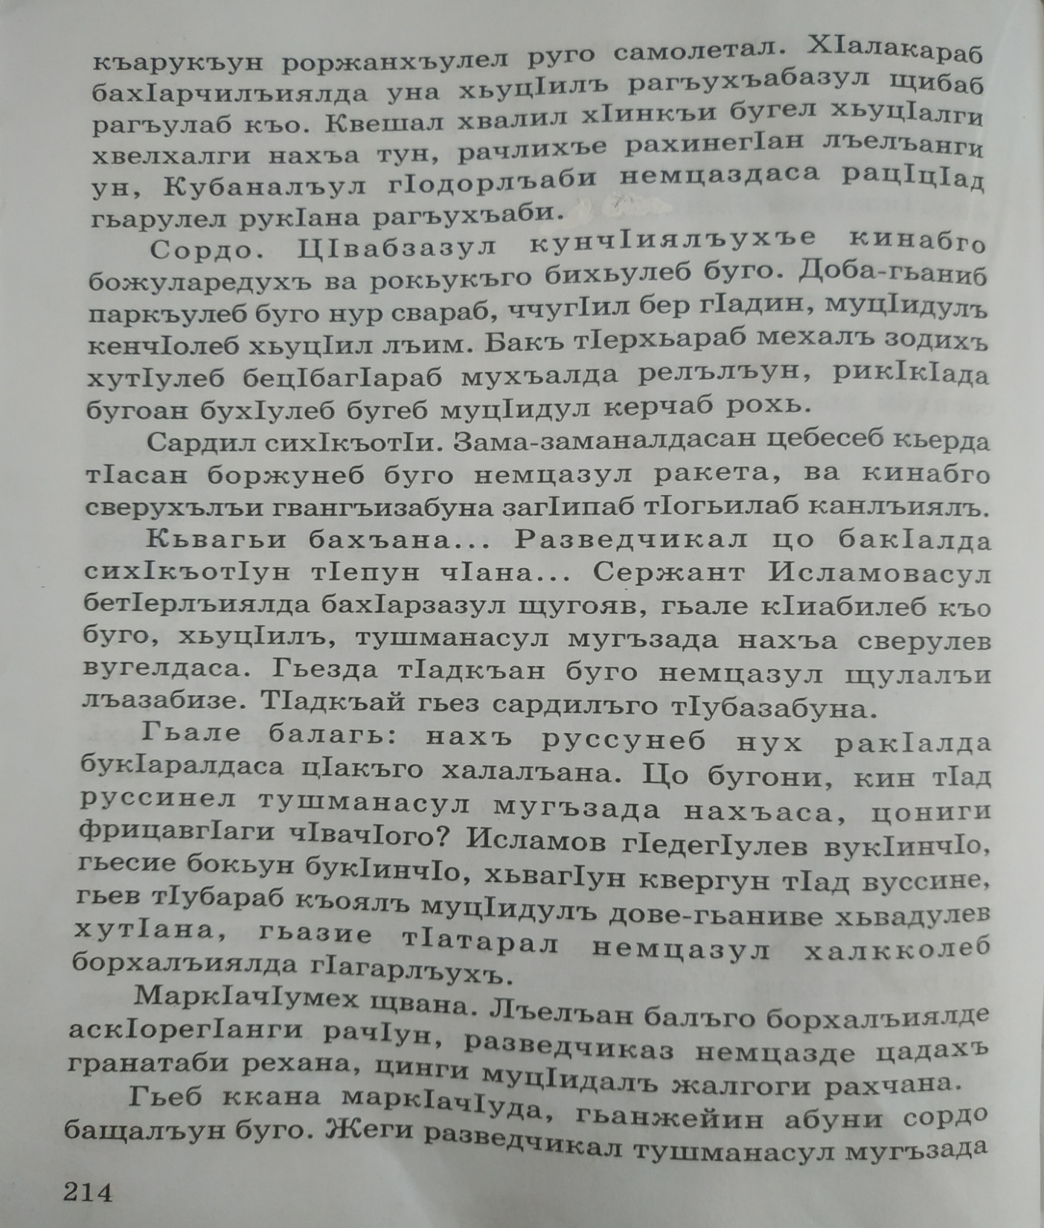

Slide 16
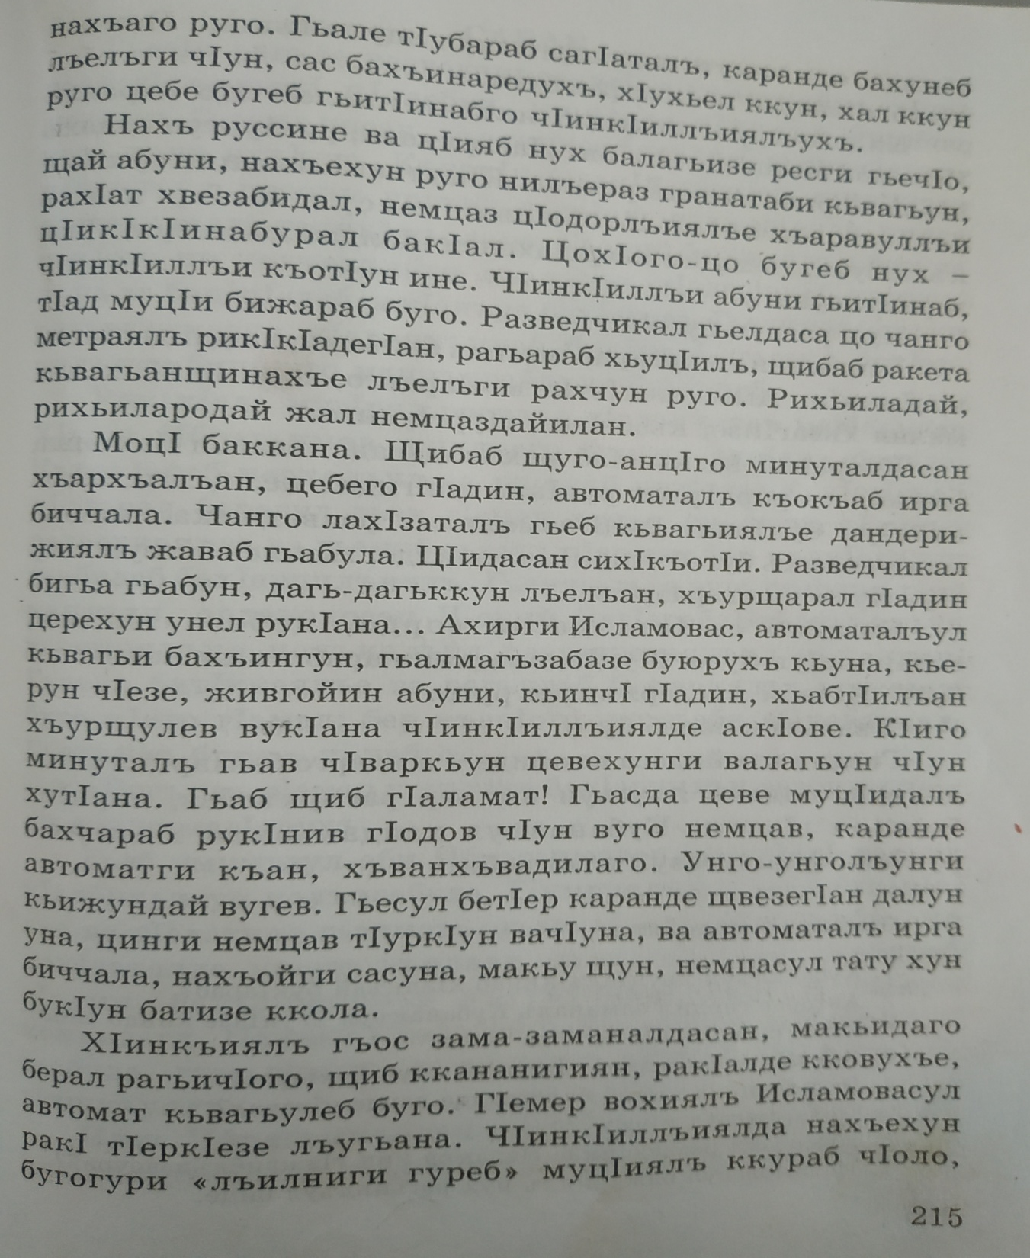

Slide 17
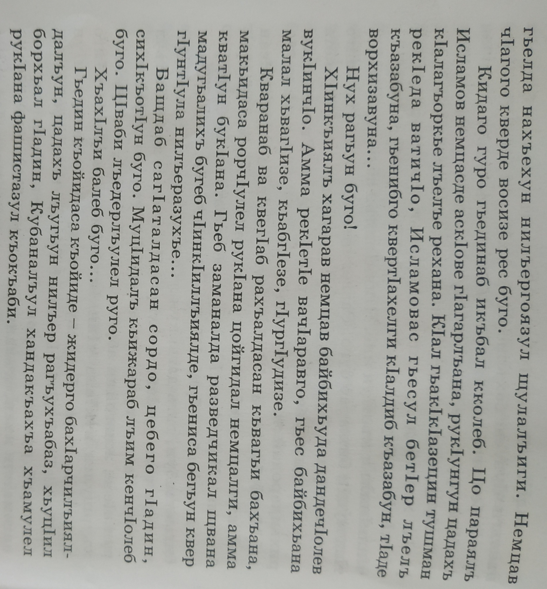

Slide 18
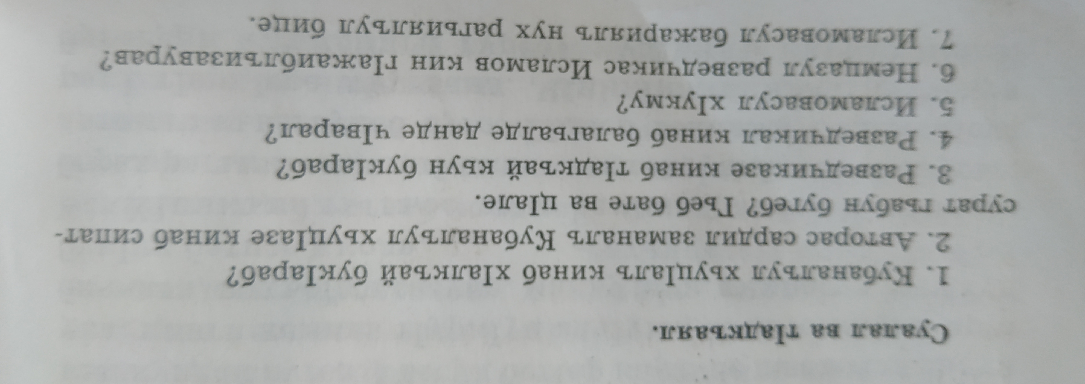

Slide 19
Дарсил х1асил гьаби
Щиб ц1ияб жо жакъа нужеда лъараб?
Жакъа дарсида г1ахьаллъи гьабурал лъималазе дица къимат лъела.
Гьалдалъун дарс лъугьана, киназего баркала!
Къо-мех лъик1!

Slide 20
Рокъобе х1алт1и
Хабар ц1ализе ва х1асил бицине лъазе.
гьумер 213-216.

